Slide 1
Coffee shop

Slide 2

Hello!
I am Kantaphon Hothong
6140207215

Slide 3

Hello!
I am Thidarat Phromudom
6140202703

Slide 4

Hello!
I am Wiphada Sirisut
6140205383

Slide 5

Objective
เพื่อเพิ่มความสะดวกสบายให้กับพนักงานและลูกค้า
จึงต้องมีเว็บเข้ามาช่วยในการทำงานเพื่อให้พนักงานคิดเงินได้ถูกต้องและรวดเร็ว ลูกค้าไม่ต้องรอนาน และเว็บยังมีความแม่นยำ
การตรวจสอบข้อมูลการขาย
เราจะสามารถตรวจสอบได้ว่าวันนี้ขายอะไรไปบ้าง จำนวนเท่าไหร่ ราคากี่บาท
ช่วยประหยัดเวลา
ในส่วนขอการประหยัดเวลานั้นเว็บจะช่วยให้พนักงานมีเวลาต้อนรับลูกค้าได้มากขึ้น หรือให้การบริการได้อย่างรวดเร็วมากขึ้น
ลดปริมาณกระดาษ
ช่วยลดปริมาณกระดาษที่ใช้จดออเดอร์

Slide 6




Work process
Backend
เป็นส่วนการจัดการเนื้อหารวมถึงโครงสร้างของเว็บไซต์ จะเขียนด้วยภาษา PHP
Frontend
เป็นส่วนที่แสดงผล จะเขียนด้วยภาษา CSS , HTML
Database
เป็นส่วนที่ใช้เก็บข้อมูลการขายต่างๆโดยใช้phpMyAdmin ในการเก็บข้อมูล

Slide 7

App operation
Easy to use

Slide 8
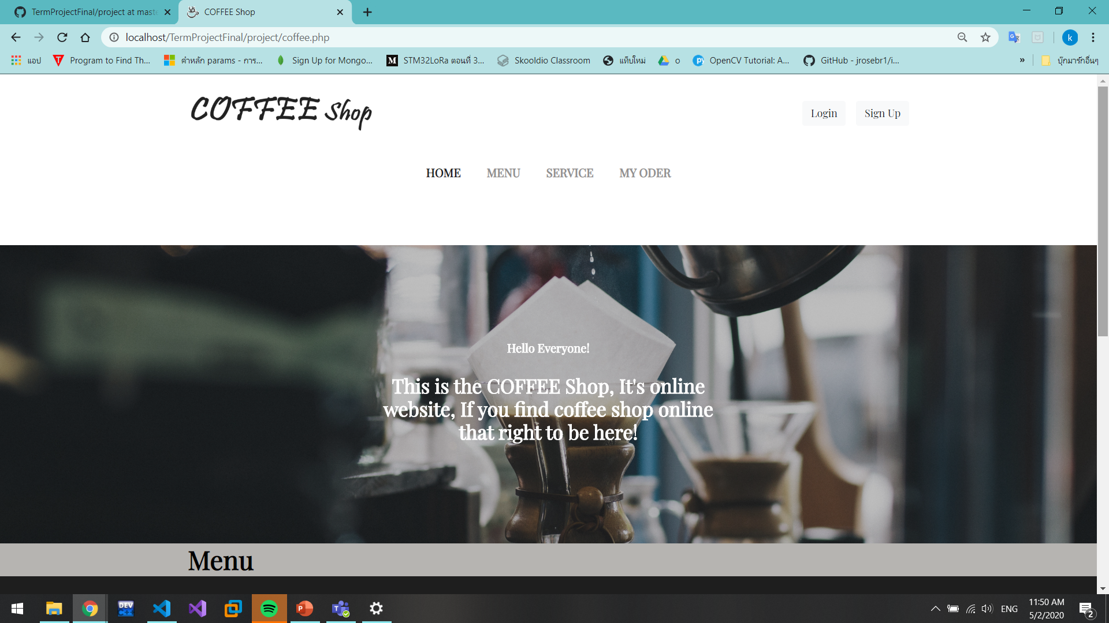
HOME

Slide 9
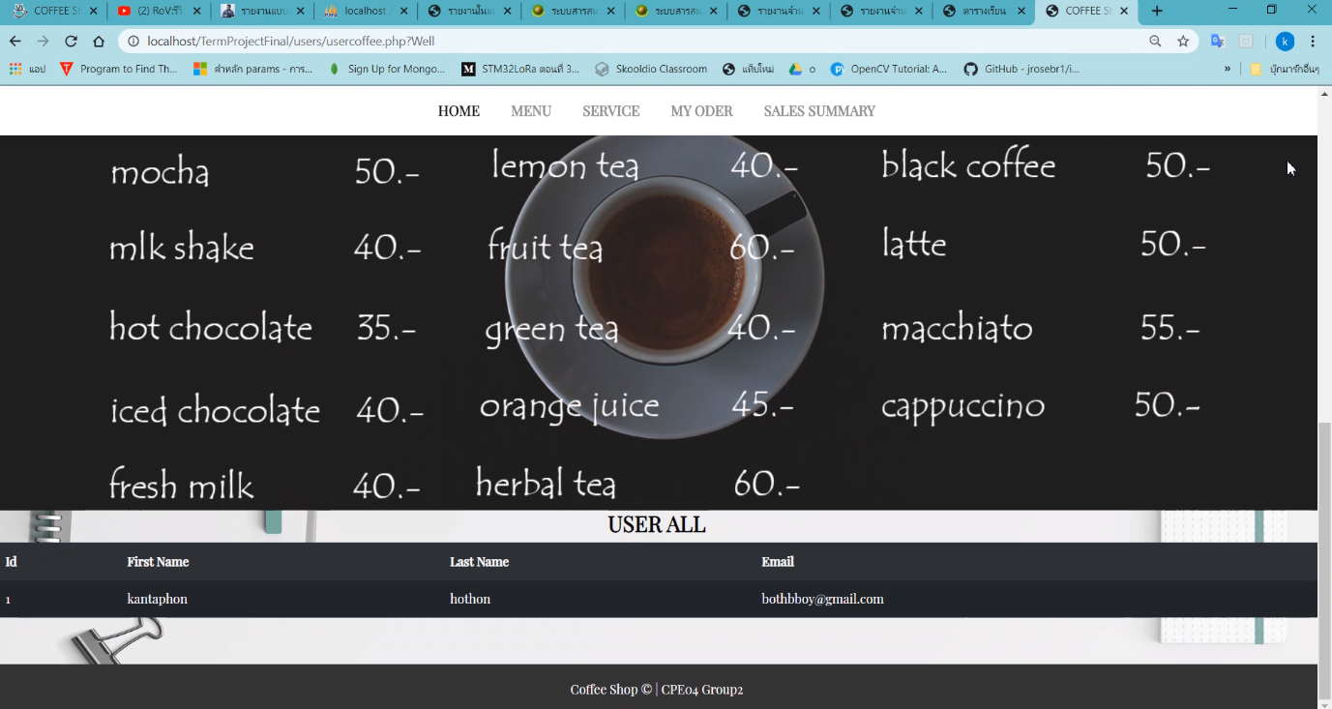
MENU

Slide 10
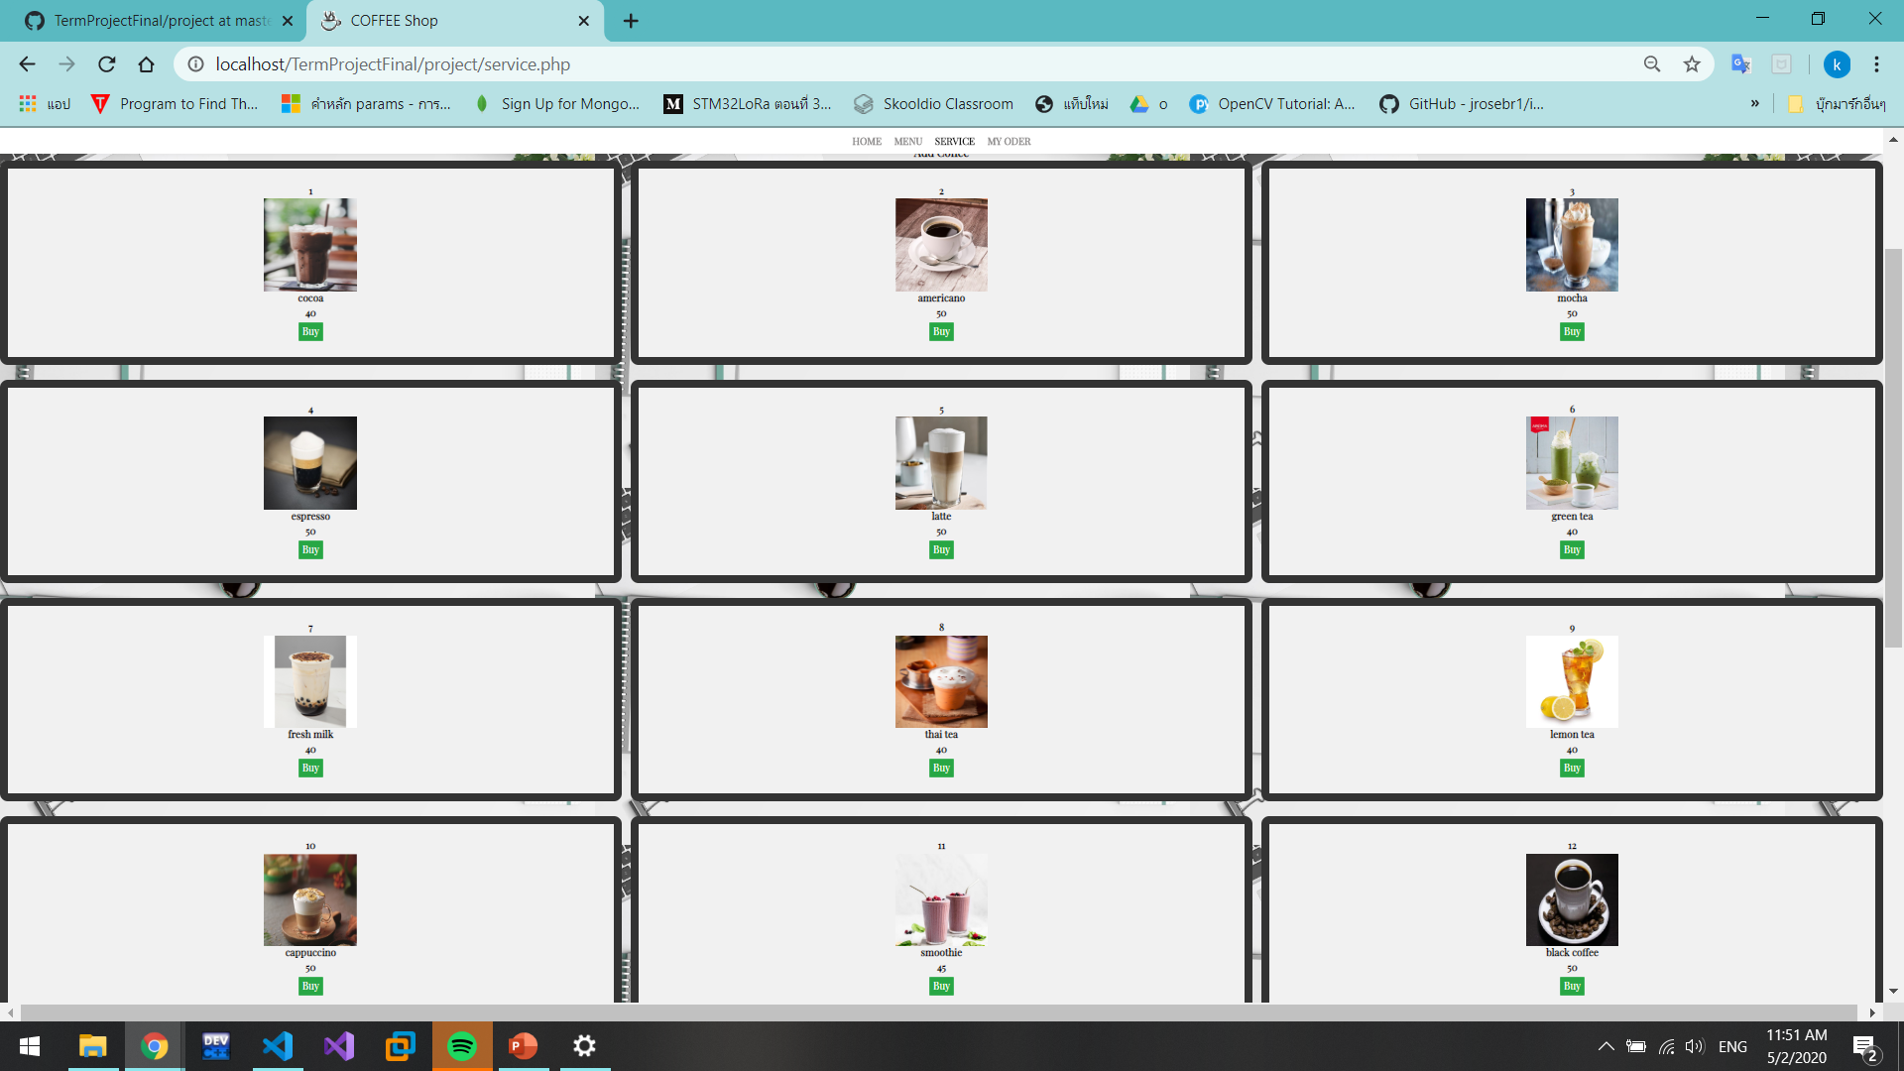
SERVICE

Slide 11
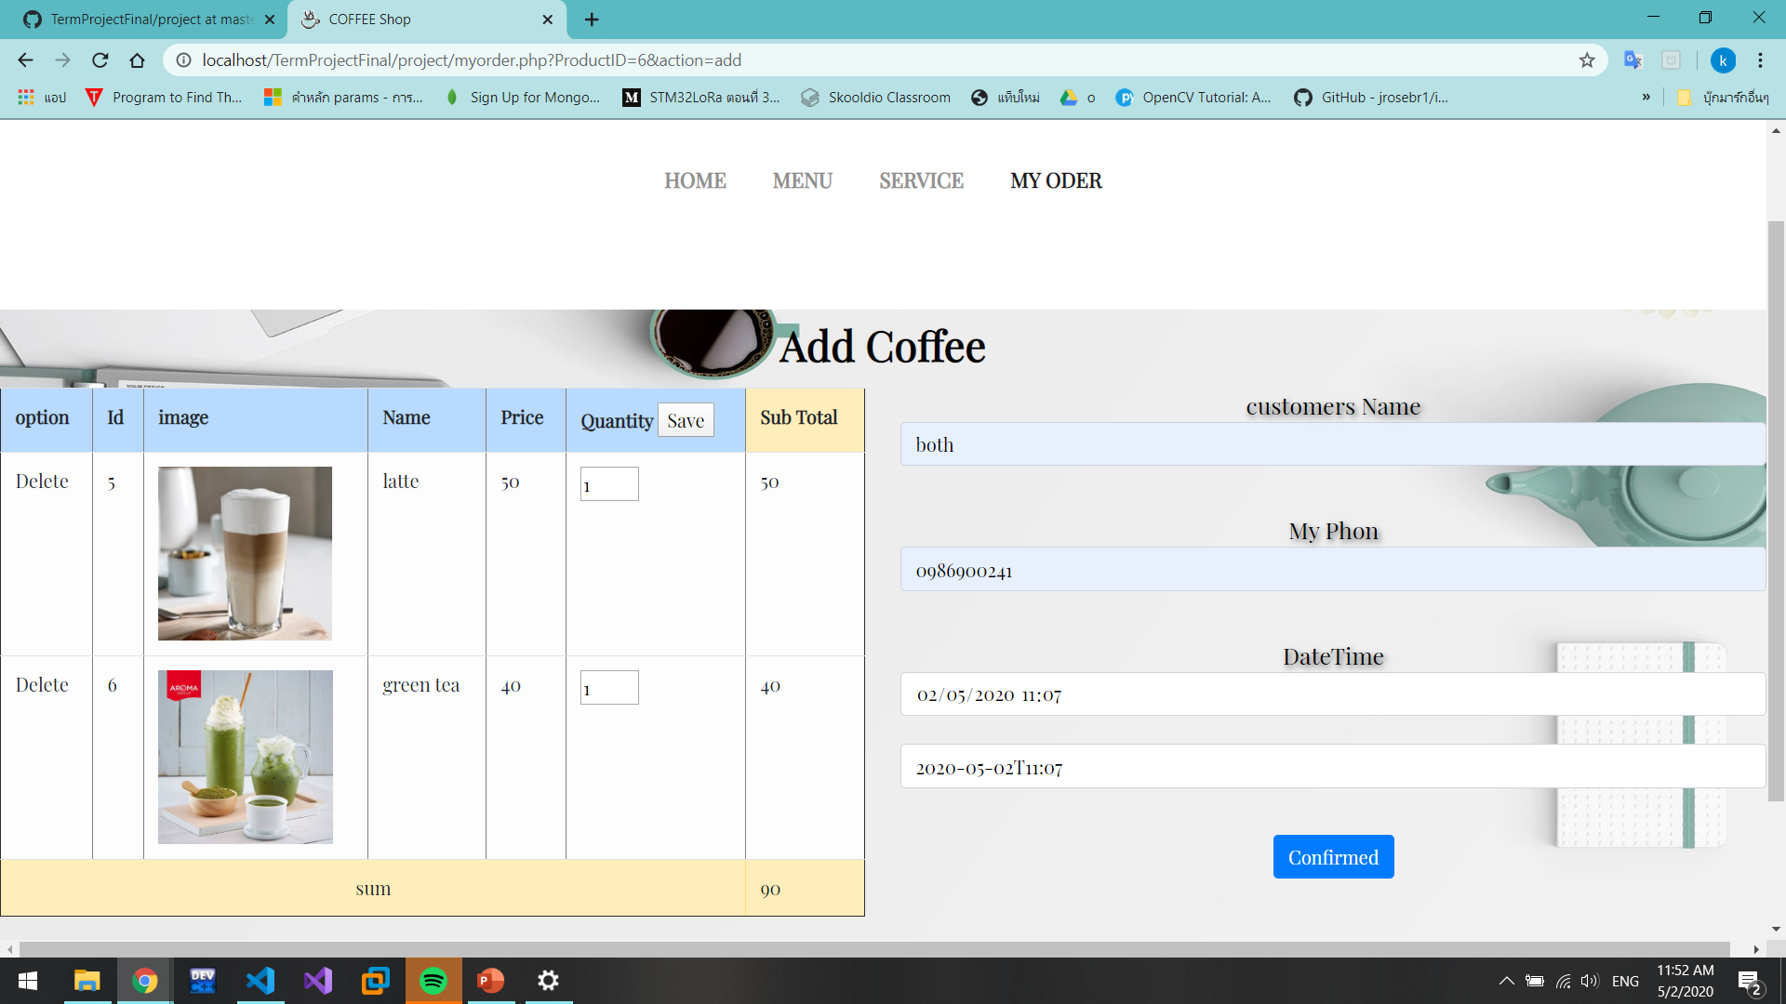
MY ODER

Slide 12
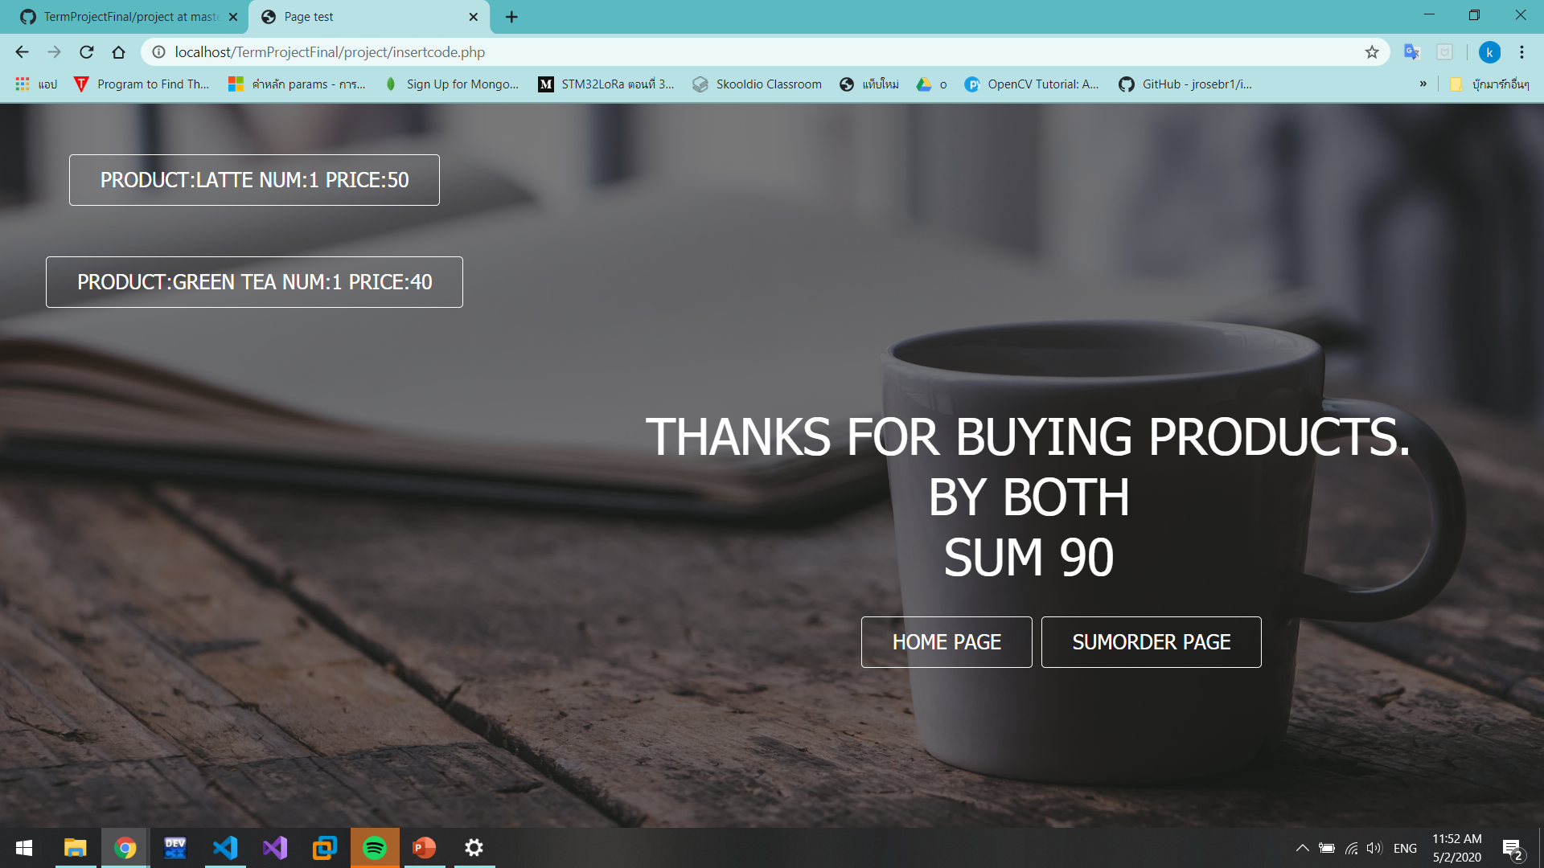

Slide 13
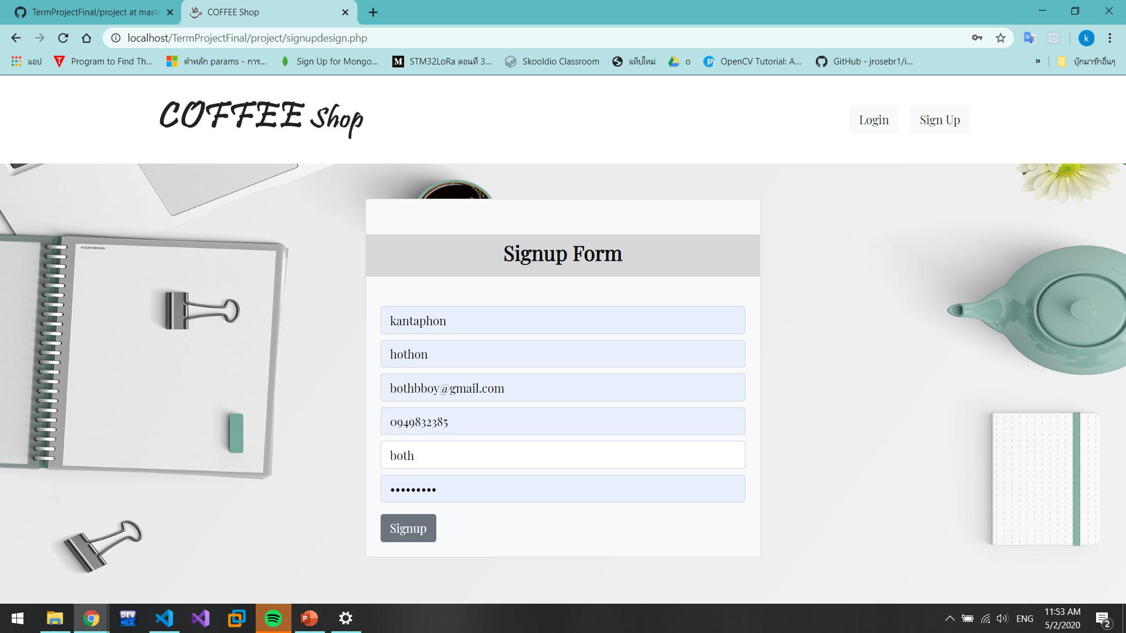
SIGN UP

Slide 14
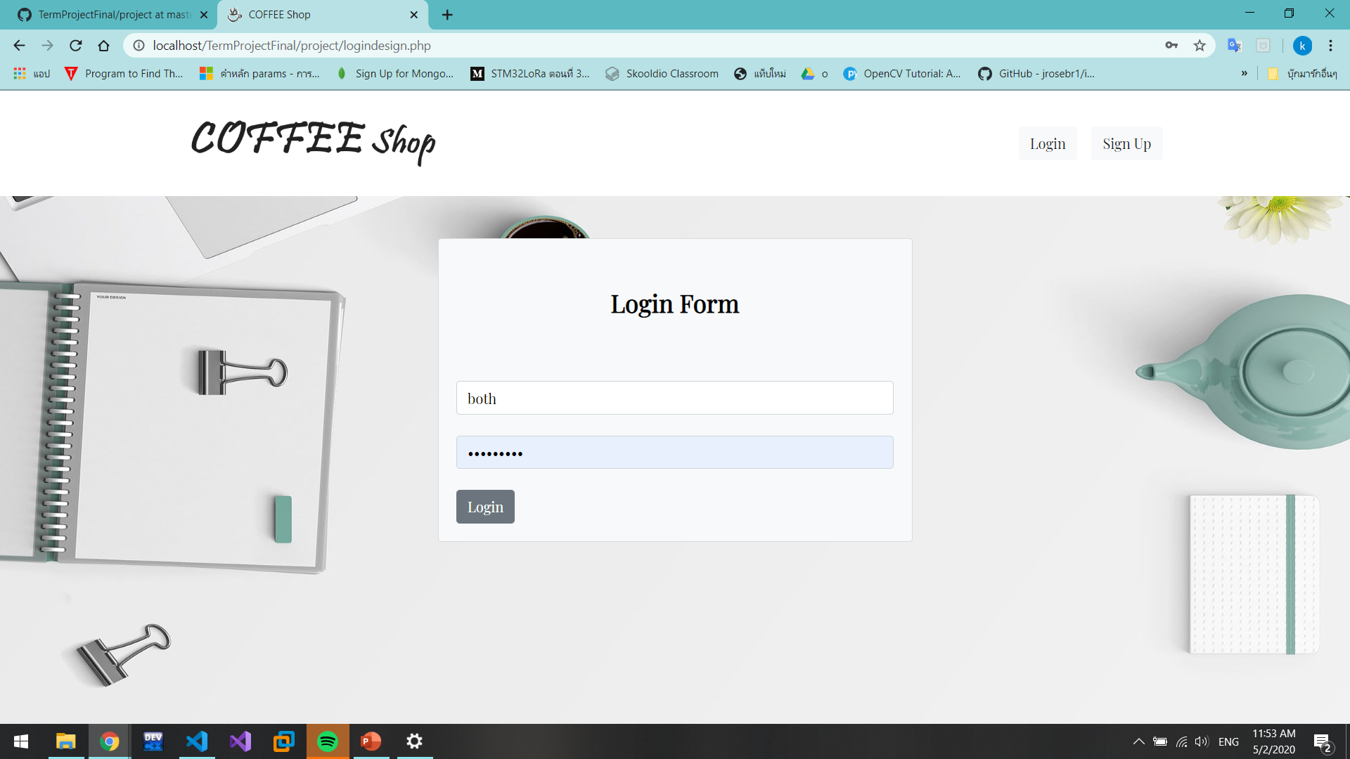
LOGIN

Slide 15
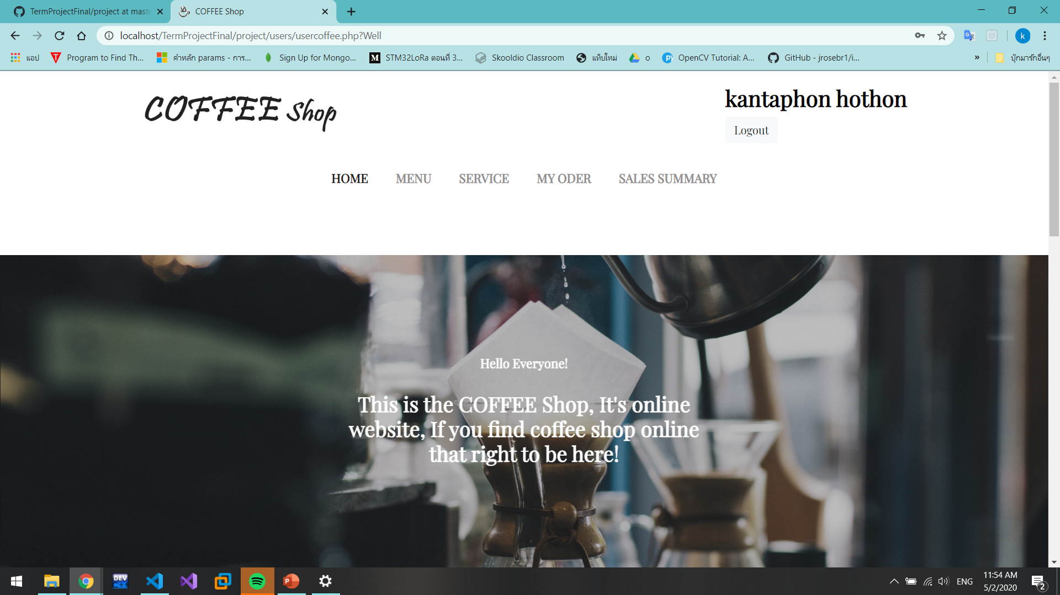

Slide 16
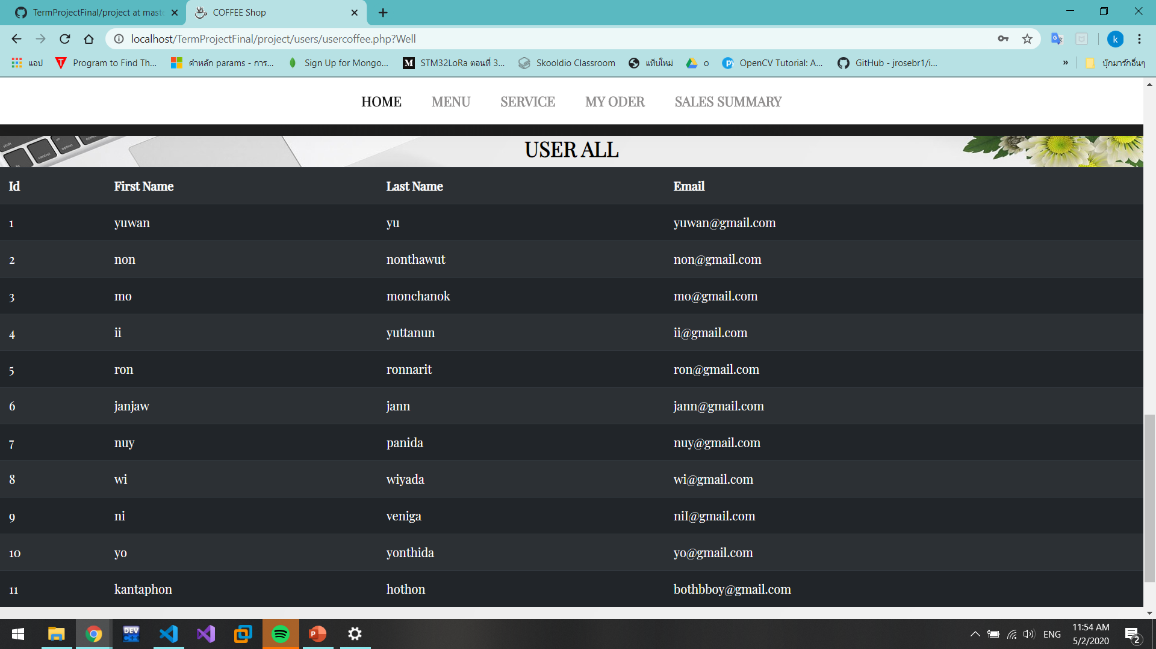

Slide 17
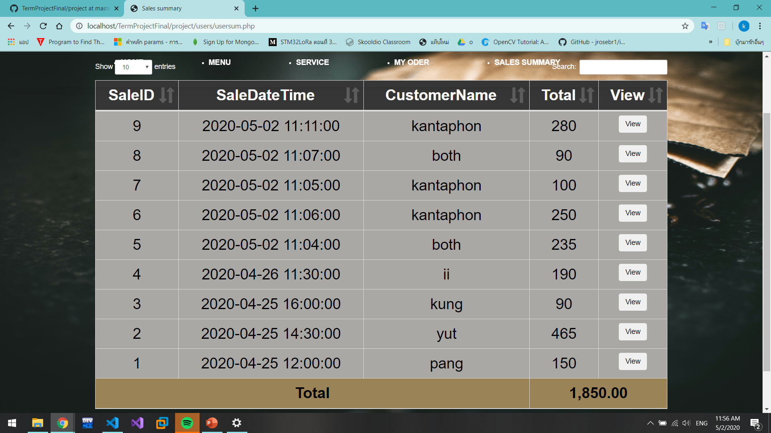
SALES SUMMARY

Slide 18
Advantages
Disadvantages
จะต้องมีสัญญาณอินเตอร์เน็ต และอุปกรณ์ไอที
สะดวกและรวดเร็วในการสั่งอาหาร รับออเดอร์ไม่ผิดพลาด ลดค่าใช้จ่ายในการว่าจ้างพนักงาน ลดเวลาในการสั่งอาหารและคิดเงิน สร้างความตื่นเต้นและประสบการณ์ใหม่ ๆ

Slide 19
Mobile

Slide 20
Tablet

Slide 21
Desktop

Slide 22
Thanks!
👍

